Slide 1
Vegetatieve schikking
Integrale opdracht
Schaalschikking in stijl

Slide 2
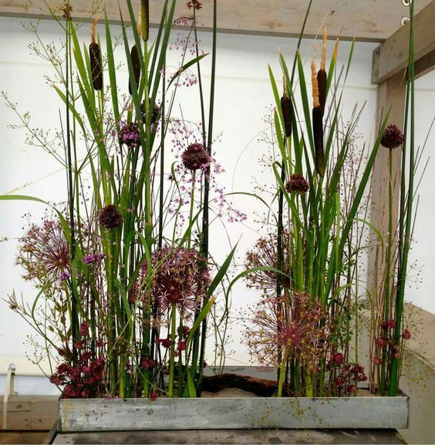
Vegetatieve
parallelschikking

Slide 3
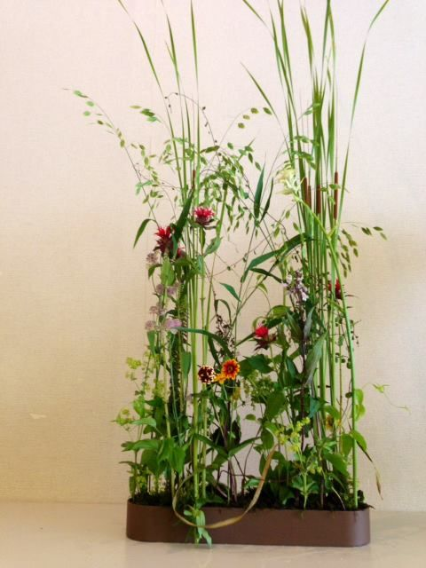
Vegetatieve schikking

Slide 4
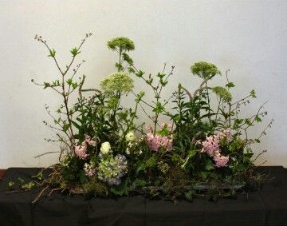
Vegetatieve schikking

Slide 5
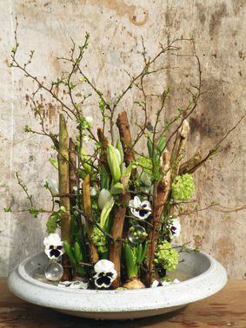
Vegetatieve schikking

